Slide 1
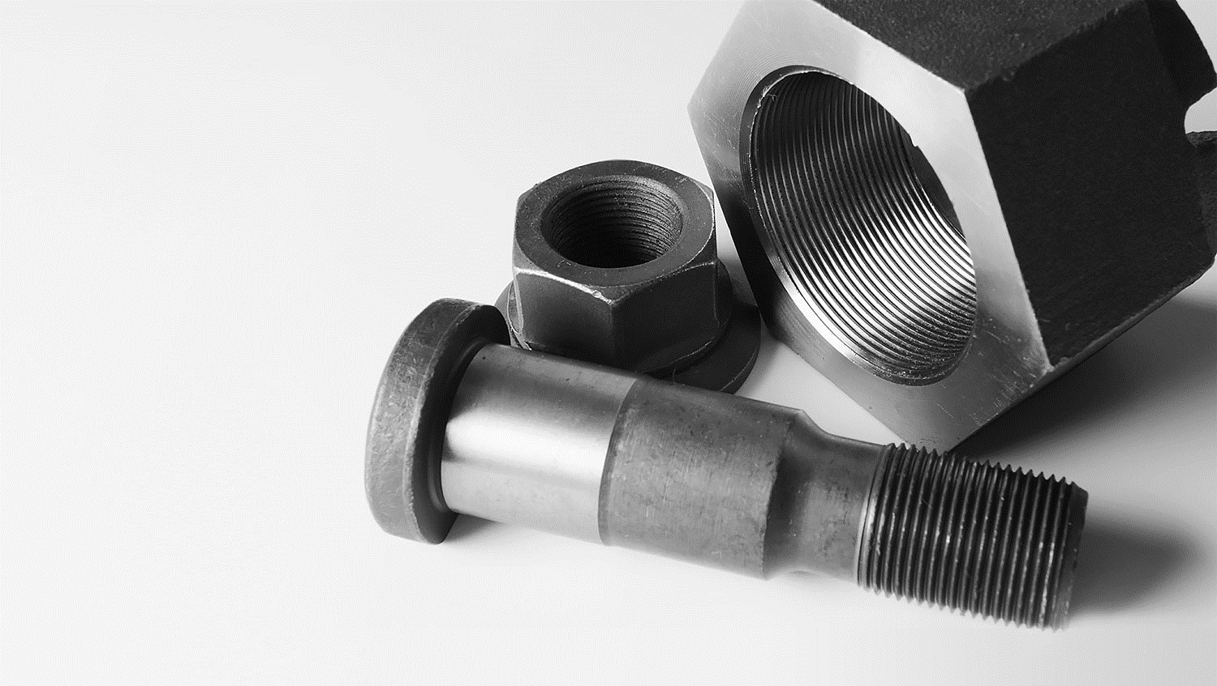

Phase de production
Début :
Fin prévisionnelle :
Version 1.0 du 19/01/19

Slide 2

Boisard
Contact : ...
Responsable : ...
Mode de fonctionnement :

Slide 3
La Giraudière
Contact : ...
Responsable : ...
Mode de fonctionnement :

Slide 4
La Mache : Laser
Contact : ...
Responsable : ...
Mode de fonctionnement :

Slide 5
La Mache : Usinage
Contact : ...
Responsable : ...
Mode de fonctionnement :

Slide 6
Recommandations :
Fréquence des visites :
Blabla

Slide 7
Problèmes année précédente:
Approvisionnement brutes :
Bien etre sur de la disponibilité de certaines nuances car appro peut etre longue ou alors impossible si nous dispo chez le fournisseur d’un partenaire.
Taille des outils:
Quand vous faites une gorge, un congé ou autre soyez sur que le partenaire ou Centrale possède l’outil par exemple la fraise avec un diameter suffisant pour le faire.

